Slide 1
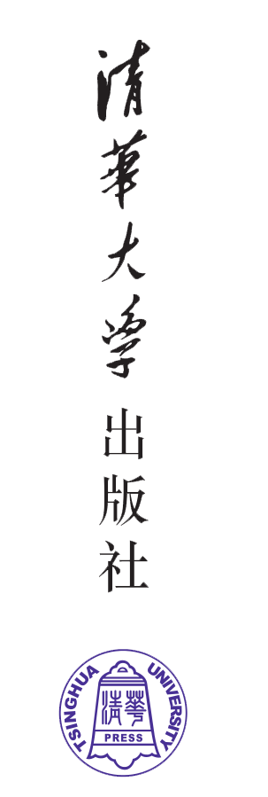

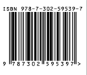
数据结构教程
第6版微课视频题库版
李春葆 主编
第2章 线性表
定价：65.00元

Slide 2
第2章 线性表
提纲
CONTENTS
2.1 线性表及其逻辑结构
2.2 线性表的顺序存储结构
2.3 线性表的链式存储结构
2.4 线性表的应用
2.5 有序表

Slide 3
2.1 线性表的基本概念
2.1.1 线性表的定义
线性表是一个具有相同特性的数据元素的有限序列。
相同特性：所有元素属于同一数据类型。
有限：数据元素个数是有限的。
序列：数据元素由逻辑序号唯一确定。一个线性表中可以有相同值的元素。
线性表中所含元素的个数叫做线性表的长度，用n表示，n≥0。n=0时，表示线性表是一个空表，即表中不包含任何元素。

Slide 4
2.1 线性表的基本概念
2.1.1 线性表的定义
线性表的逻辑表示为：
( a_{1，}a_{2，}…，a_{i，}a_{i+1，}…，a_{n} )
a_{i}（1≤i≤n）表示第i（i表示逻辑位序）个元素。
表头元素
表尾元素
( a_{1，}a_{2，}…，a_{i，}a_{i+1，}…，a_{n} )

Slide 5


2.1 线性表的基本概念
2.1.1 线性表的定义
线性表是客观事物的抽象
❶ 一个汽车线性表
❷ 一个小人线性表
……不胜枚举

Slide 6

2.1 线性表的基本概念
2.1.1 线性表的定义
思考题
列出几个你在现实生活中看见的线性表。

Slide 7
2.1 线性表的基本概念
2.1.2 线性表的运算
线性表的9个基本运算如下:
❶ 初始化线性表InitList(&L)：构造一个空的线性表L。
❷ 销毁线性表DestroyList(&L)：释放线性表L占用的内存空间。
❸ 判线性表是否为空表ListEmpty(L)：若L为空表，则返回真，否则返回假。
❹ 求线性表的长度ListLength(L)：返回L中元素个数n。

Slide 8
2.1 线性表的基本概念
2.1.2 线性表的运算
❺ 输出线性表DispList(L)：线性表L不为空时，顺序显示L中各结点的值域。
❻ 求线性表L中指定位置的某个数据元素GetElem(L，i，&e)：用e返回L中第 i（1≤i≤n）个元素的值。
❼ 定位查找LocateElem(L，e)：返回L中第一个值域与e相等的逻辑位序。若这样的元素不存在，则返回值为0。
❽ 插入一个数据元素ListInsert(&L，i，e)：在L的第i（1≤i≤n）个元素之前插入新的元素e，L的长度增1。
❾ 删除数据元素ListDelete(&L，i，&e)：删除L的第i（1≤i≤n）个元素，并用e返回其值，L的长度减1。

Slide 9
2.1 线性表的基本概念
2.1.2 线性表的运算
线性表的作用
应用程序
实现了的线性表
基本运算1
…
基本运算n
数据
程序员可以直接使用它来存放数据⎯作为存放数据的容器。
程序员可以直接使用它的基本运算⎯完成更复杂的功能。

Slide 10
2.1 线性表的基本概念
2.1.3 线性表的知识结构
逻辑特性
线性表的概念
线性表ADT=逻辑结构+基本运算
（运算描述）
线性表的存储结构
顺序存储结构
链式存储结构
单链表
双链表
循环链表
顺序表中基本运算的实现
单链表中基本运算的实现
双链表中基本运算的实现
循环链表中基本运算的实现
线性表的应用
特殊的线性表—有序表

Slide 11
2.1 线性表的基本概念
2.1.3 线性表的知识结构
线性表重要的知识点：
线性表两类存储结构的差异。
每种存储结构中基本运算的实现算法。
利用线性表求解实际问题。
利用有序表特性设计高效算法。

Slide 12

本课件版权归清华大学出版社所有，仅提供教师教学使用，其他用途一律视为侵权

